Slide 1


LỚP 1
GV. LÊ THỊ BÍCH THỦY

Slide 2

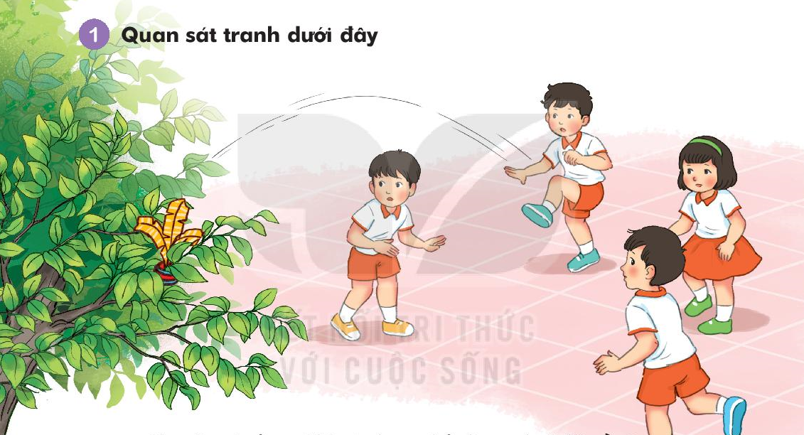

Slide 3
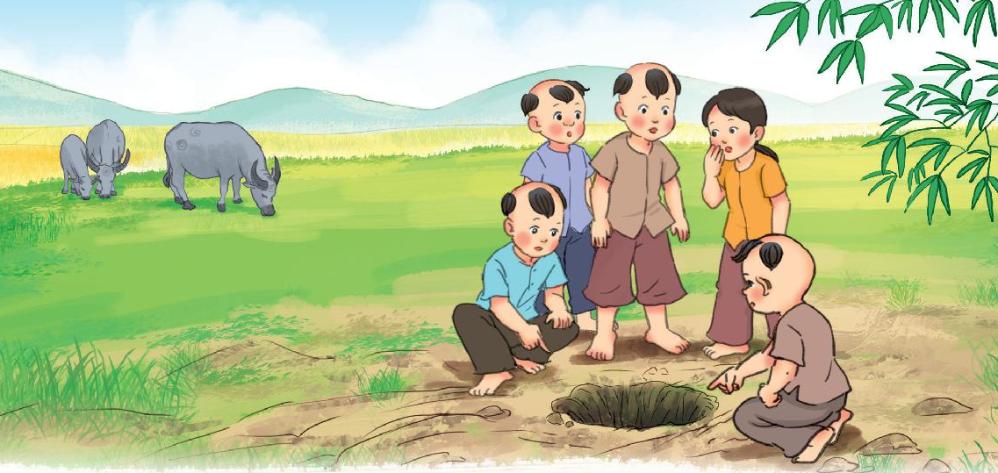

Slide 4
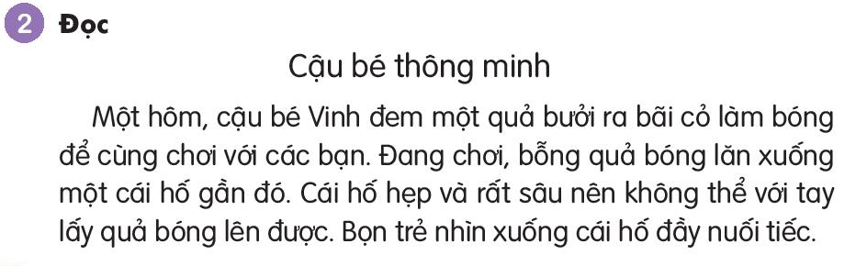
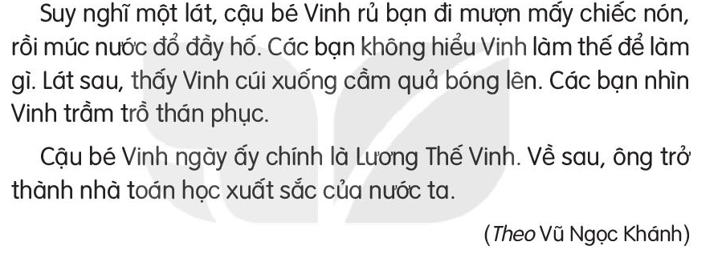

Slide 5
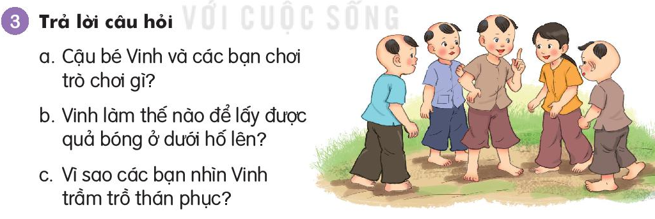
4
Viết vào vở câu trả lời cho câu hỏi a và c ở mục 3
a. Vinh và các bạn đang chơi …………………...
a. Vinh và các bạn đang chơi đá bóng.
c. Các bạn nhìn Vinh trầm trồ thán phục vì thông minh, nhanh trí.
c. Các bạn nhìn Vinh trầm trồ thán phục vì ..........

Slide 6
5
Chọn từ ngữ để hoàn thiện câu và viết câu vào vở
Thông minh, xuất sắc, thán phục, nuối tiếc, vui mừng
nuối tiếc
a. Chúng tôi rất ……… vì đội bóng mình yêu thích đã bị thua.
thán phục
b. Hoa vẽ rất đẹp. Cả lớp ai cũng ………… bạn ấy.

Slide 7
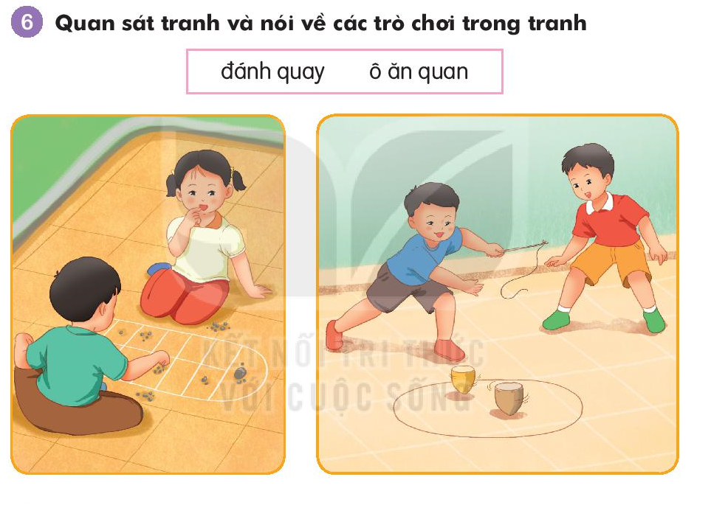

Slide 8
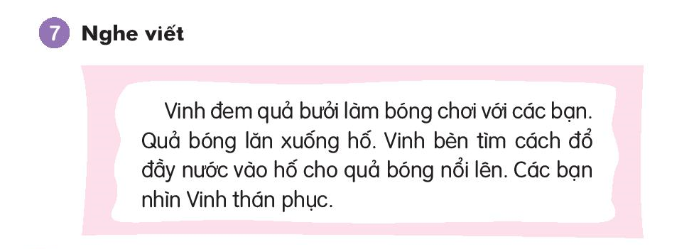
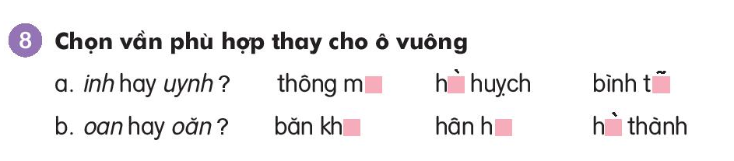
Chọn vần phù hợp thay cho ô vuông
8
a. inh hay uynh?
thông minh huỳnh huỵch bình tĩnh
b. oan hay oăn?
băn khoăn hân hoan hoàn thành

Slide 9
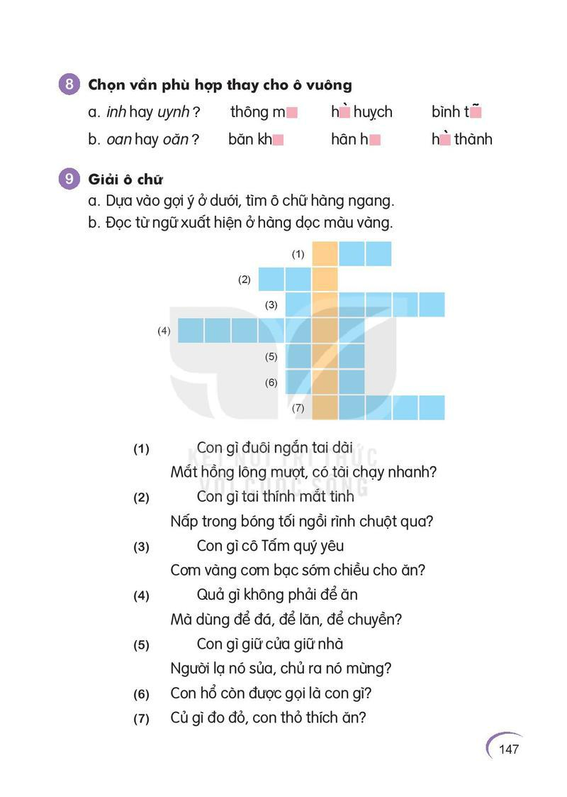
b. Từ ngữ ở hàng dọc:
Toán học
T
h
ỏ
m
è
o
c
á
b
ố
n
g
q
u
ả
b
ó
n
g
c
h
ó
c
ọ
p
c
à
r
ố
t

